Slide 1

보안지갑
2018년 2학기
1871304 강수환
1871322 김승회
1871357 변지우

Slide 2
목 차
지갑
지문인식
GPS
질문

Slide 3
지갑:돈, 증명서 따위를 넣을 수 있도록 가죽이나 헝겊 따위로 쌈지처럼 만든 자그마한 물건
시간이 흐르고
지갑 분실
내용물 분실
새 지갑 구매
내용물 분실
새 지갑 구매
AGAIN
지갑을 잃어버리면 안에 든
현금, 카드, 주민등록증 등
여러 귀중품들
새로운 지갑을 구매한다
시간이 흐르고 또 지갑 분실

Slide 4
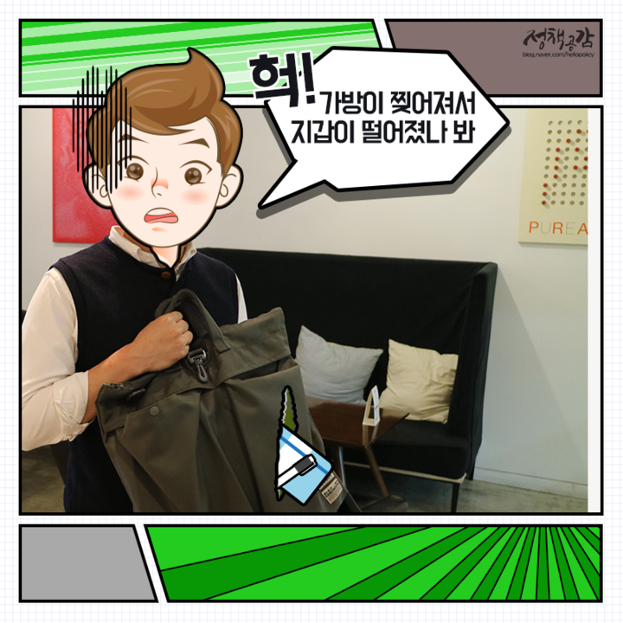
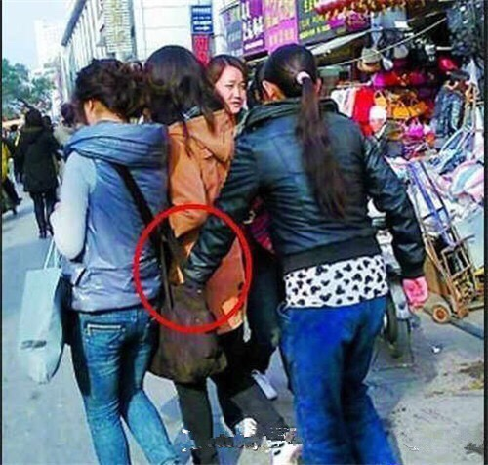
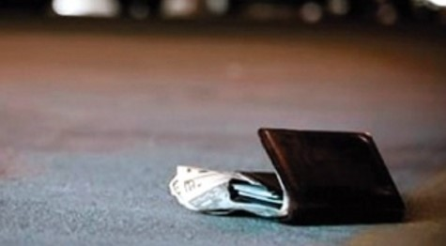
지갑 분실 예시

Slide 5
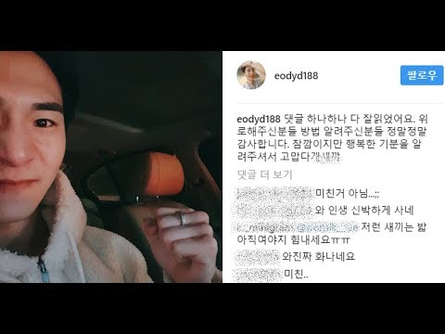
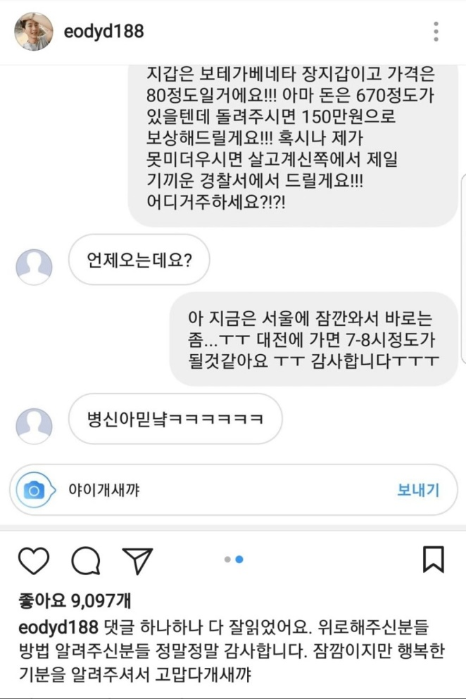
지갑 분실 경험 말하기

Slide 6
0:22~1:00 2:55~ 3:18 지갑 분실 실험 https://www.youtube.com/watch?v=pnUHMqP3sIQ

Slide 7
보안 지갑!
기존 지갑에 지문인식 또는 Gps를 융합시켜
다른 사람이 주웠을 때에도 현금 및 귀중품 도난을 방지시키고 Gps 기능을 이용하여 위치를 찾아낼 수 있는 것이다.
지문 인식
정전식 지문인식
광학식 지문인식
Gps 사용

Slide 8
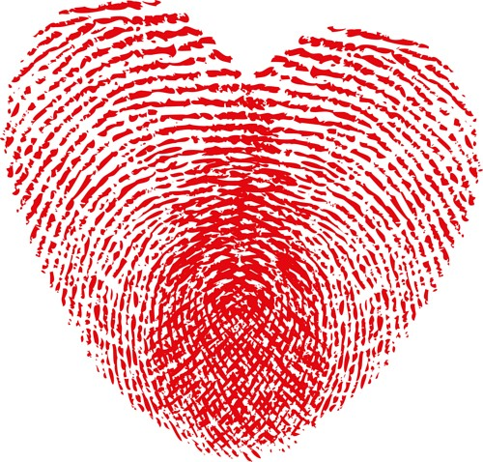
지문인식이란??
지문인식으로 귀중품들을 지킬수있다.
지문인식은 핸드폰, 공인인증서, 포인트 적립, 노트북 등 많은 곳에서 사용이 되어가고 있는 추세이다.
MG새마을금고에선 공인인증서를 대체하는
홍채,지문등 바이오 인증을 도입해 로그인 및
각종 인증절차를 간소화했다.
지문인식
사람마다 다르며 그 모양이 평생 바뀌지 아니하여 개인식별, 범죄수사의 단서, 인장 대용 등으로 사용됨.
지문인식에 대한 뉴스

Slide 9
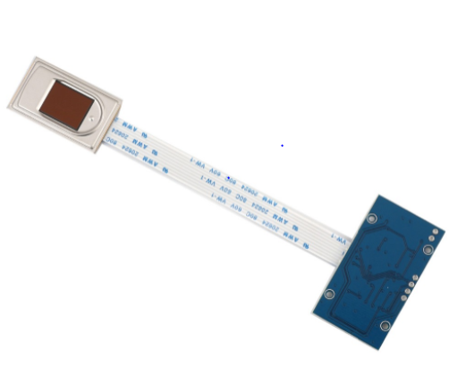
지문인식의 종류
정전식 지문인식
지문 표면 굴곡에 따라 달라지는
전하량의 차이를 측정해
지문을 인식
정확도가 높고 디스플레이 전체에서
지문을 인식할 수 있도록 구현 가능
또, 광학식 보다 얇게 생산 가능

Slide 10
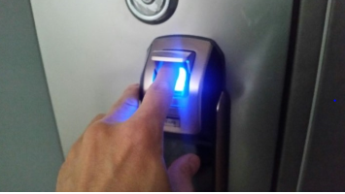
지문인식의 종류
광학식 지문인식
광원을 쏘아 지문 표면 굴곡에 따른
빛의 반사 정도를 측정하는 방식
이 방식은 내구성이 좋은 반면
인식률이 낮다는 단점.

Slide 11
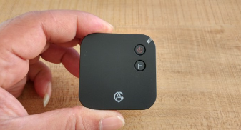
GPS 란??
GPS 위성에서 보내는 신호를
수신해 사용자의 현재 위치를
계산하는 시스템

Slide 12
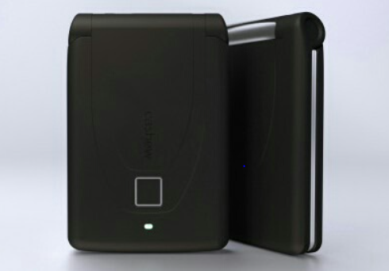
Cashew Smart Wallet
캘리포니아에서 디자인한 이 지갑은
나의 지문으로 열고 닫을 수 있는 스마트한 기능을 가진 지갑입니다.
GPS까지 달려있기 때문에, 분실했을 경우에도 스마트폰 으로 내 지갑이 있는 위치를
확인해볼 수 있습니다.
또한, Gps기능이 부착 되어 있기 때문에 분실했을 경우에도 이동거리를 살필 수 있습니다.
현재 11만 8천원에 판매되고 있다고 합니다

Slide 13
지문인식의 유무 비교
지문인식으로 귀중품들을 지킬수있다.
지문인식 X
지문인식O
피해1.
현금 분실
효과1.
현금 분실걱정X
피해2.
주민등록증 도용
효과2.
주민등록증, 카드, 면허증들을
재발급 받을 필요가 없다.
피해3.
카드, 면허증 등 재발급 받는동안
사용(인터넷 뱅킹, 운전)을 못한다.
사용가능
사용가능

Slide 14
출처
지갑 어학사전: https://dict.naver.com/search.nhn?dicQuery=%EC%A7%80%EA%B0%91&query=%EC%A7%80%EA%B0%91&target=dic&query_utf=&isOnlyViewEE=
지갑 분실 이미지:
https://search.naver.com/search.naver?sm=tab_hty.top&where=image&query=%EC%A7%80%EA%B0%91+%EB%B6%84%EC%8B%A4&oquery=%EC%A7%80%EA%B0%91+%EC%86%8C%EB%A7%A4%EC%B9%98%EA%B8%B0&tqi=T%2F%2BlJwpVuFdssZfWQ3KssssssJ8-411016
벤쯔 지갑:
https://search.naver.com/search.naver?sm=tab_hty.top&where=image&query=%EB%B2%A4%EC%AF%94+%EC%A7%80%EA%B0%91&oquery=%EC%A7%80%EA%B0%91+%EB%B6%84%EC%8B%A4&tqi=T%2F%2BmHwpySD8ssskRKVwsssssshh-324481
지문 이미지:
https://search.naver.com/search.naver?sm=tab_hty.top&where=image&query=%EC%A7%80%EB%AC%B8&oquery=%EB%B2%A4%EC%AF%94+%EC%A7%80%EA%B0%91&tqi=T%2F%2Bm%2BlpySDossvzpDIVssssstMo-230485
[케이시드/킥스타터] Cashew Smart Wallet : Protect what you treasure the most!

Slide 15

THANK YOU
Q&A

